Slide 1
МБДОУ «Сакмарский детский сад «Улыбка»»
«Использование мнемотехники в развитии речи детей дошкольного возраста»
(27.10.2022)
Семинар-практикум для педагогов
Воспитатель
Ладова А.А.
2022г.

Slide 2
Дошкольное образование – это первая ступень в системе образования, поэтому основная задача педагогов, работающих с дошкольниками – формирование интереса к процессу обучения и его мотивации, развитию связной речи.
На сегодняшний день - образная, богатая синонимами, дополнениями и описаниями речь у детей дошкольного возраста – явление очень редкое. Необходимо научить детей связно, последовательно, грамматически правильно излагать свои мысли, рассказывать о различных событиях из окружающей жизни. Учитывая, что в данное время дети перенасыщены информацией, необходимо, чтобы процесс обучения был для них интересным, занимательным и развивающим.
Поэтому поиски эффективных приемов, методов развития и коррекции речи становятся все более актуальными при планировании и организации работы в детском саду. В результате пришли к выводу о целесообразности внедрения в практику приемов мнемотехники как одного из эффективных методик в развитии речи дошкольников.

Slide 3
Мнемоника (греч. τὰ μνημονικά — искусство запоминания), мнемотехника — Это система методов и приемов, обеспечивающих эффективное запоминание сохранение и воспроизведение информации.

Slide 4
Мнемоническое запоминание состоит из четырёх этапов:
закрепление в памяти
пересказ информации с опорой на символы
запоминание
кодирование в образы

Slide 5
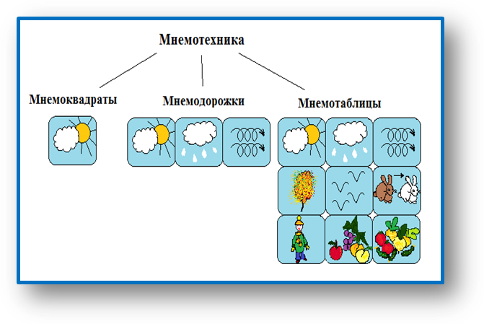
Структура мнемотехники

Slide 6
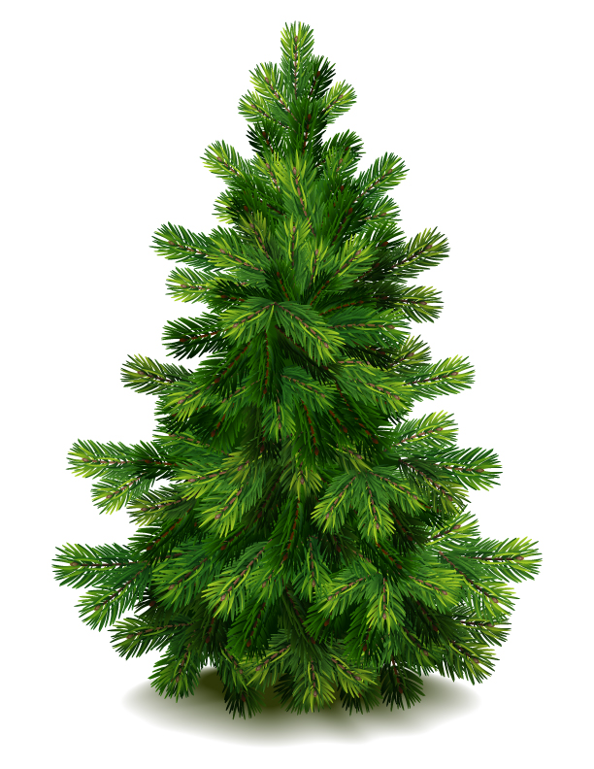
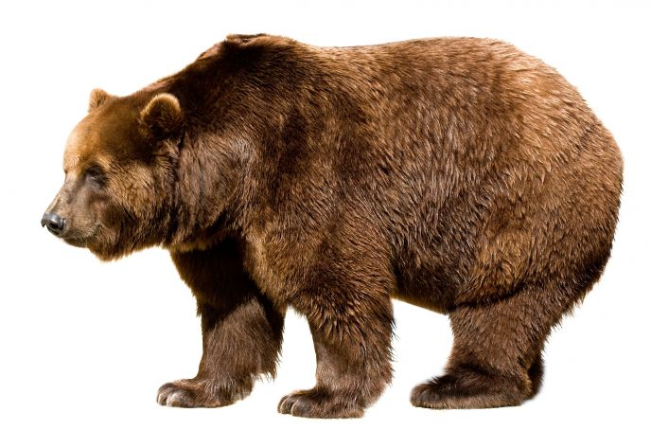
Мнемоквадрат – это отдельный схематичный рисунок с определенной информацией.

Slide 7
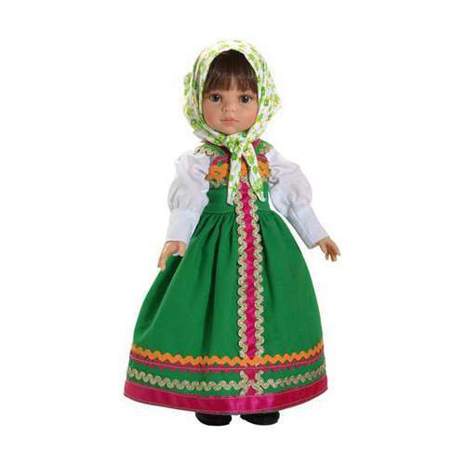
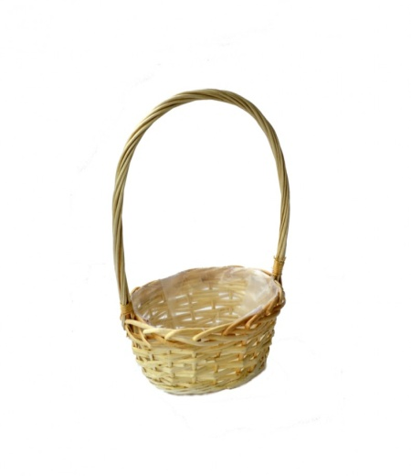
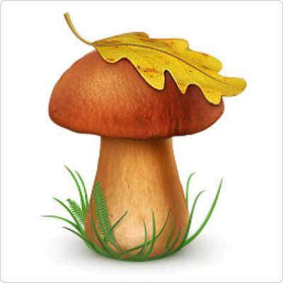
Мнемодорожка – несколько схематичных рисунков, расположенных линейно.

Slide 8
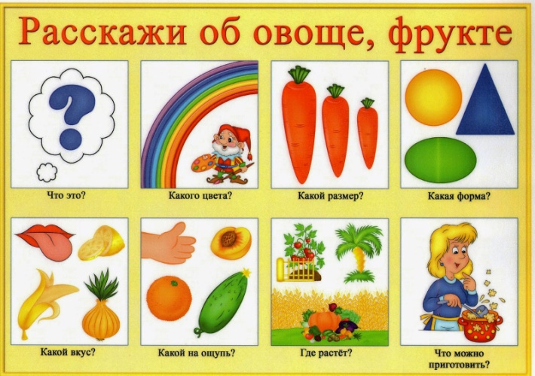
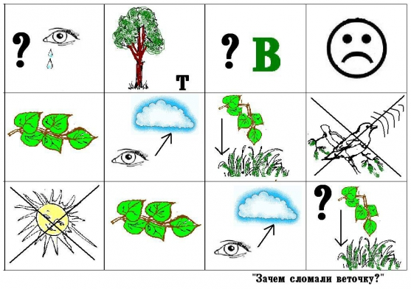
Мнемотаблица- это схема, в которой заложена определенная информация.

Slide 9
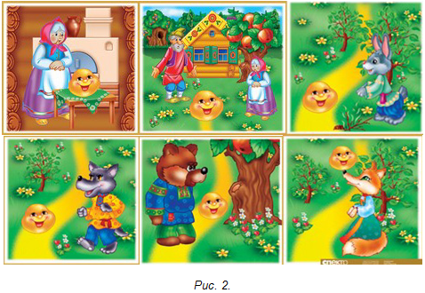
Для детей младшего и среднего дошкольного возраста необходимо давать цветные мнемотаблицы, так как в памяти у детей быстрее остаются отдельные образы.

Slide 10
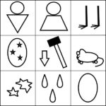
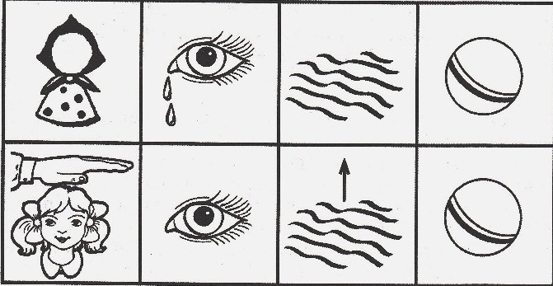
Для детей старшего возраста схемы желательно рисовать в одном цвете, чтобы не отвлекать внимание на яркость символических изображений.

Slide 11
Работа по мнемотаблице состоит из трёх этапов:
- Рассматривание таблицы и разбор того, что на ней изображено.
-Преобразование из абстрактных символов в образы.
-Пересказ сказки или рассказа с опорой на символы (образы).

Slide 12
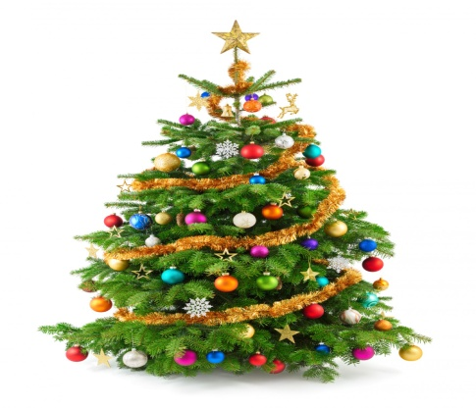
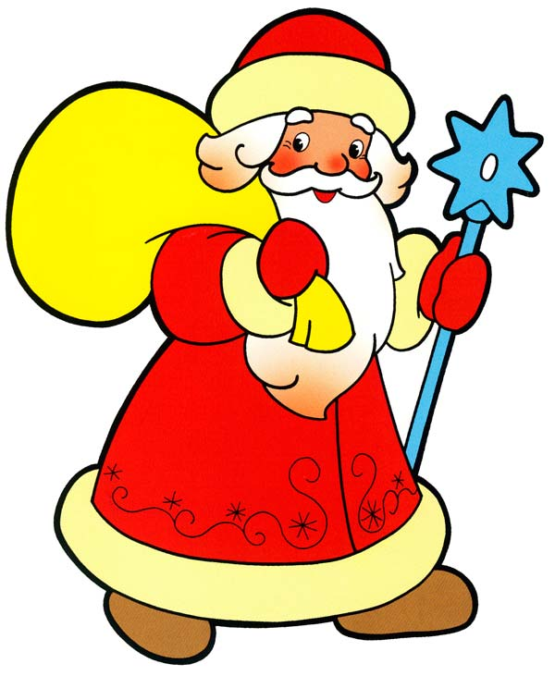
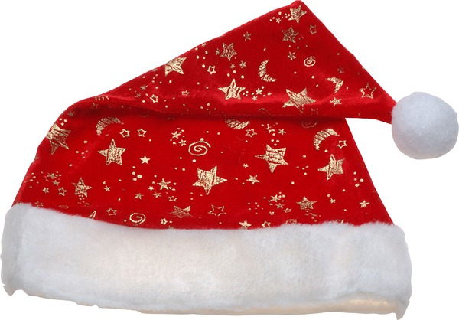
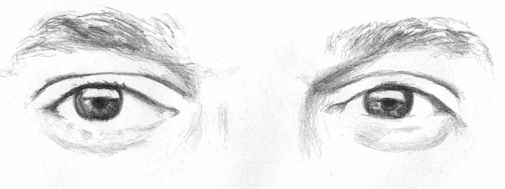
Мнемотаблицы особенно эффективны при разучивании стихотворений
Дед Мороз
К нам на елку – ой-ой-ой! Дед Мороз идет живой. Ну и дедушка Мороз!.. Что за щеки, что за нос!.. Борода-то, борода!.. А на шапке-то звезда! На носу-то крапины! А глаза-то… папины!
А. Шибаев

Slide 13
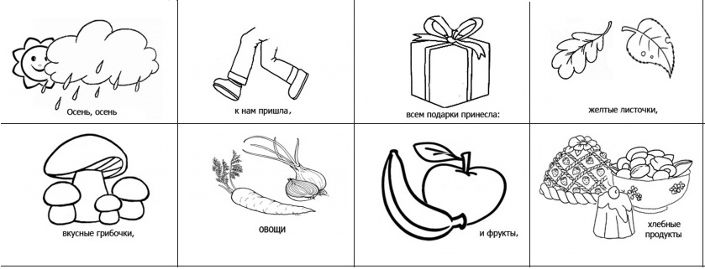
Осень, осень к нам пришла. Всем подарки принесла. Желтые листочки, вкусные грибочки, Овощи и фрукты, хлебные продукты.

Slide 14
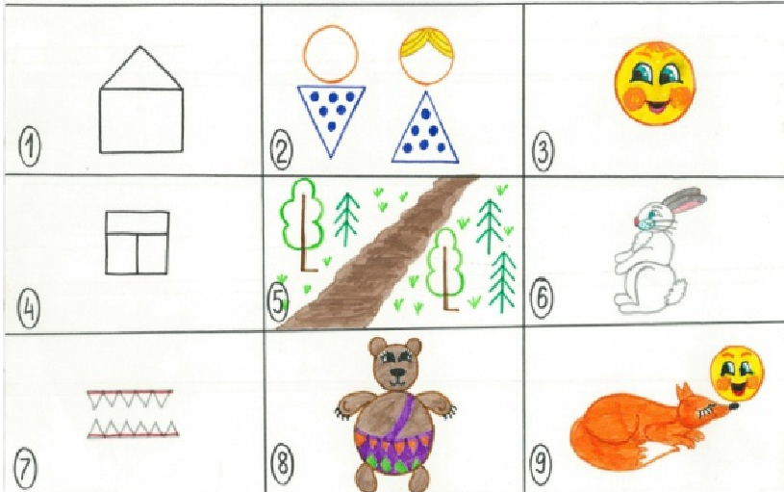
Пересказ сказок
Колобок

Slide 15
Теремок

Slide 16
Мнемозагадка

Slide 17
Составление описательного рассказа

Slide 18
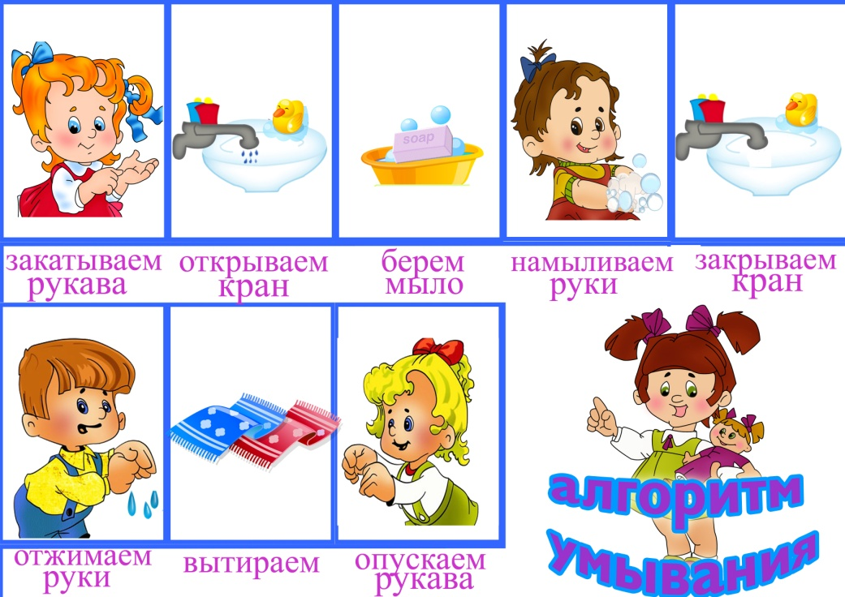
Мнемотаблицы отображающие последовательность действий

Slide 19
Задание 1
Угадайте название сказки по предложенным мнемотаблицам

Slide 20
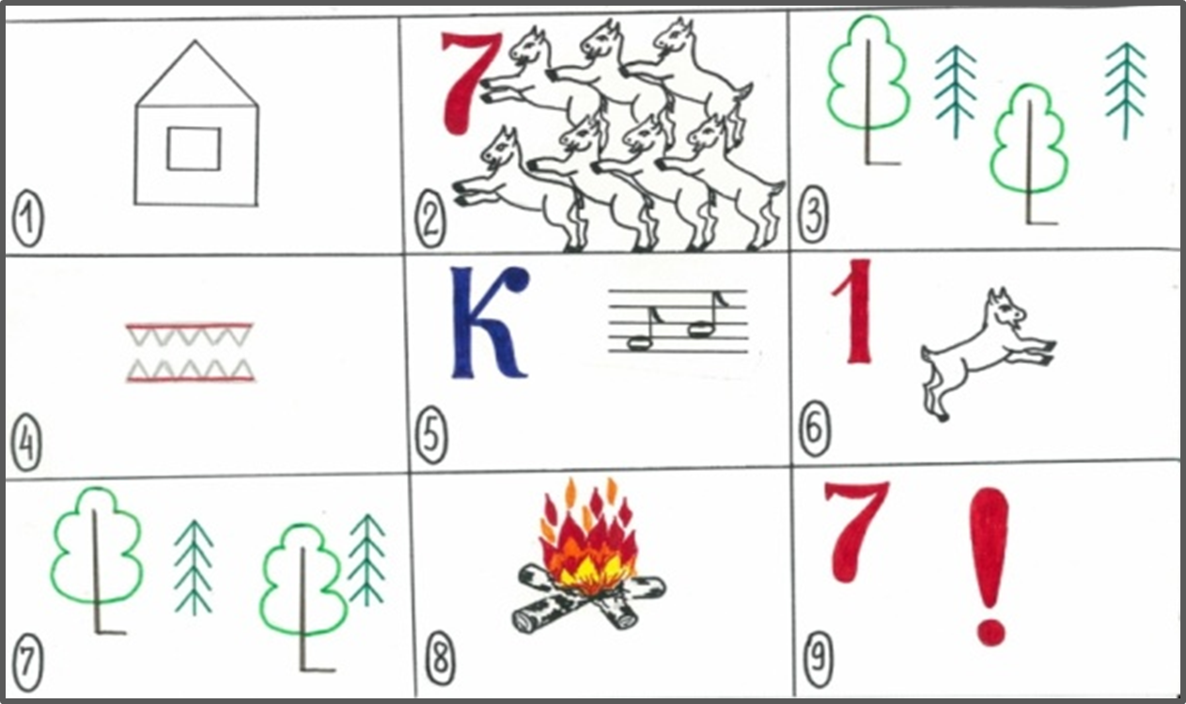

Slide 21
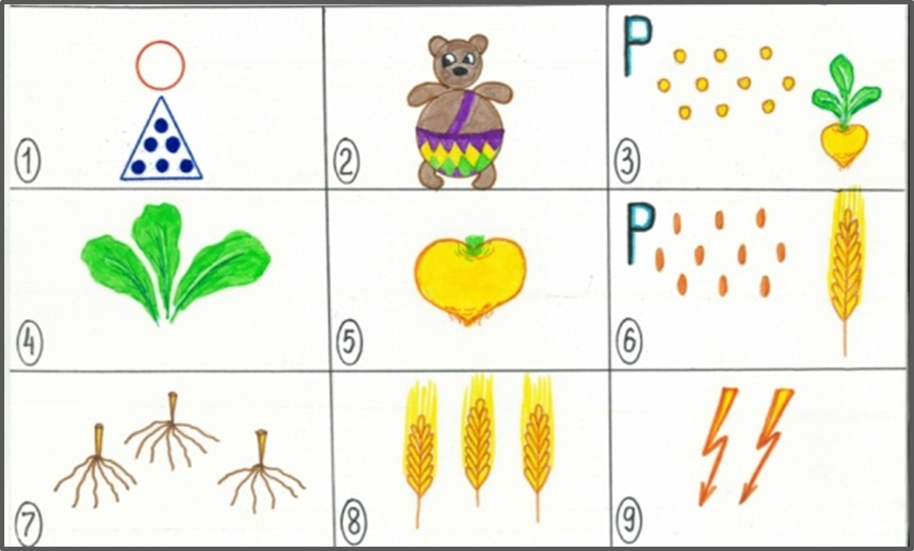

Slide 22
Задание 2
Прочитать по мнемосхеме стихотворение

Slide 24
Задание 3
Отгадайте загадки по предложенным мнемосхемам

Slide 25
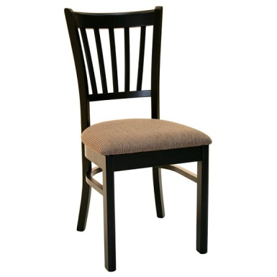
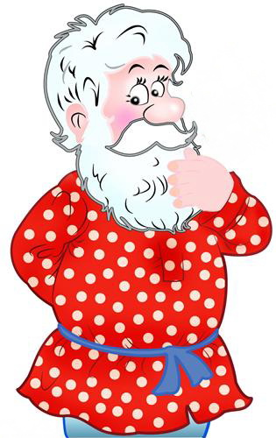
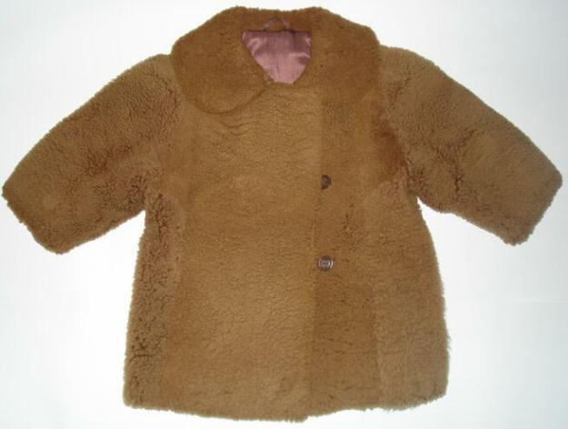
?

Slide 26
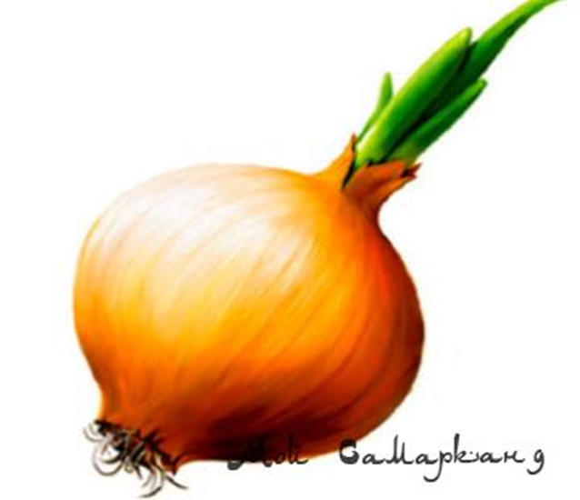

Slide 27
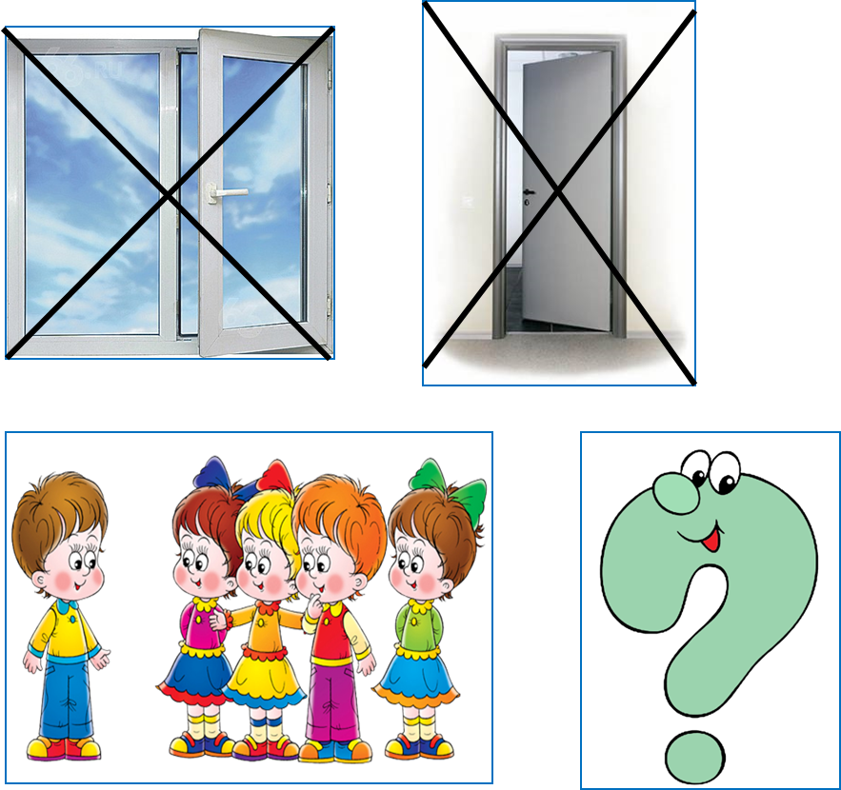
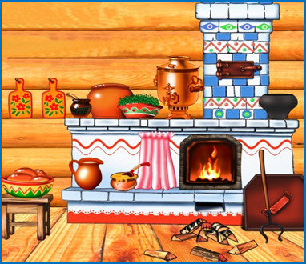

Slide 28
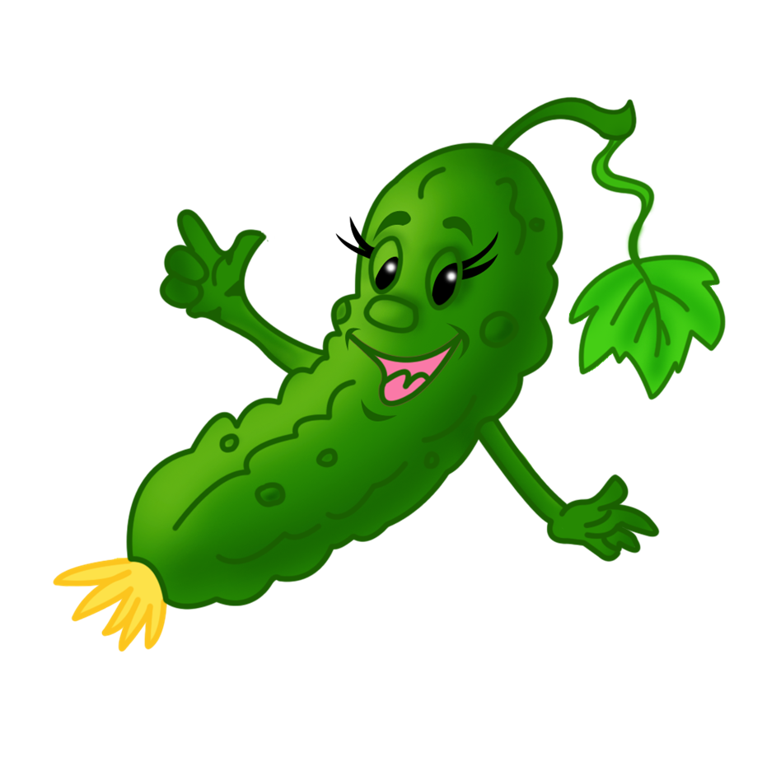

Slide 29
РЕЗУЛЬТАТЫ
-расширяется круг знаний об окружающем мире;
-появляется желание пересказывать тексты, придумывать интересные истории;
-появляется интерес к заучиванию стихов и потешек, скороговорок, загадок;
-словарный запас выходит на более высокий уровень;
-дети преодолевают робость, застенчивость, учатся свободно держаться перед аудиторией.

Slide 30
Спасибо за внимание!

